Slide 1
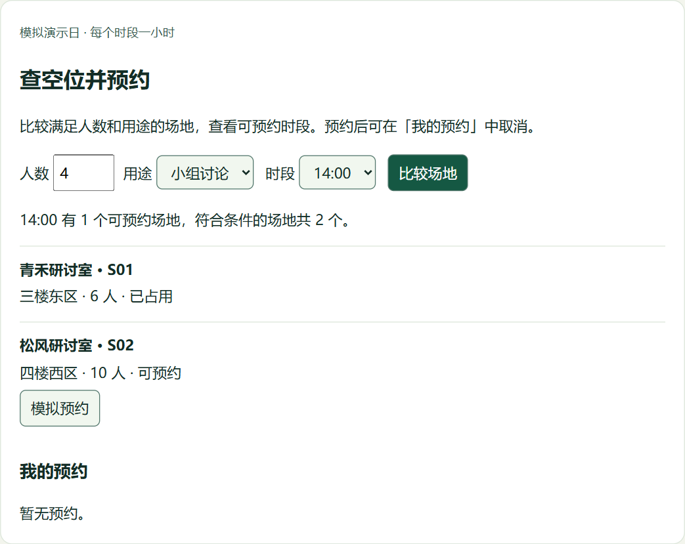
开源 AI 技术实践 / 期末汇报 / 路径 A
青禾
图书馆学习空间助手
从一句学习需求，到一条有出处的场地建议。
吴君竹 f25011313 雷施佳 f25011506
本地网页实拍 · 离线演练
Notes:
00:00–00:20。我们是吴君竹和雷施佳。以四人找讨论空间为例，介绍路径 A 项目青禾。
指向右侧截图：先展示工作台，再解释查空位、预约、取消是一条完整流程。

Slide 2
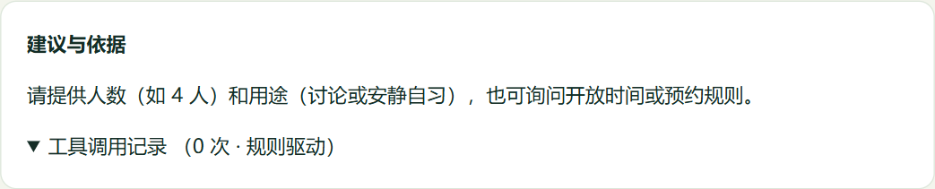
01 用户与问题
四个人讨论，该去哪儿？
功能：补齐需求
先问“想找个学习空间”。
助手追问人数和用途。
再补充“4 人下午讨论”。
本地网页实拍 · 模拟演示
青禾 / 开源 AI 技术实践
02 / 08
Notes:
展示同一网页里的两轮输入。

Slide 3
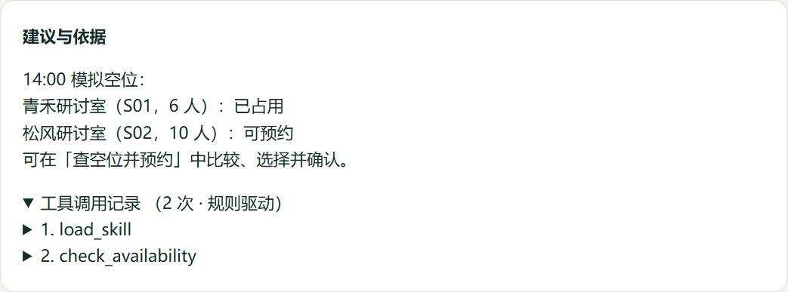
02 系统架构
从自然语言到时段空位
功能：按时段查空位
网页 → Agent → 查询工具
带人数、用途和时段查询。
结果区显示空位与工具记录。
本地网页实拍 · 模拟演示
青禾 / 开源 AI 技术实践
03 / 08
Notes:
指出 check_availability，展开后核对 14:00 和场地状态。

Slide 4
03 工具与 Skill
两间场地怎么选？
功能：并排比较候选场地
设置 4 人、小组讨论、14:00。
对照两间研讨室的容量和位置。
选择仍可预约的松风研讨室。
本地网页实拍 · 模拟演示
青禾 / 开源 AI 技术实践
04 / 08
Notes:
指出 S01 已占用，S02 可预约。

Slide 5
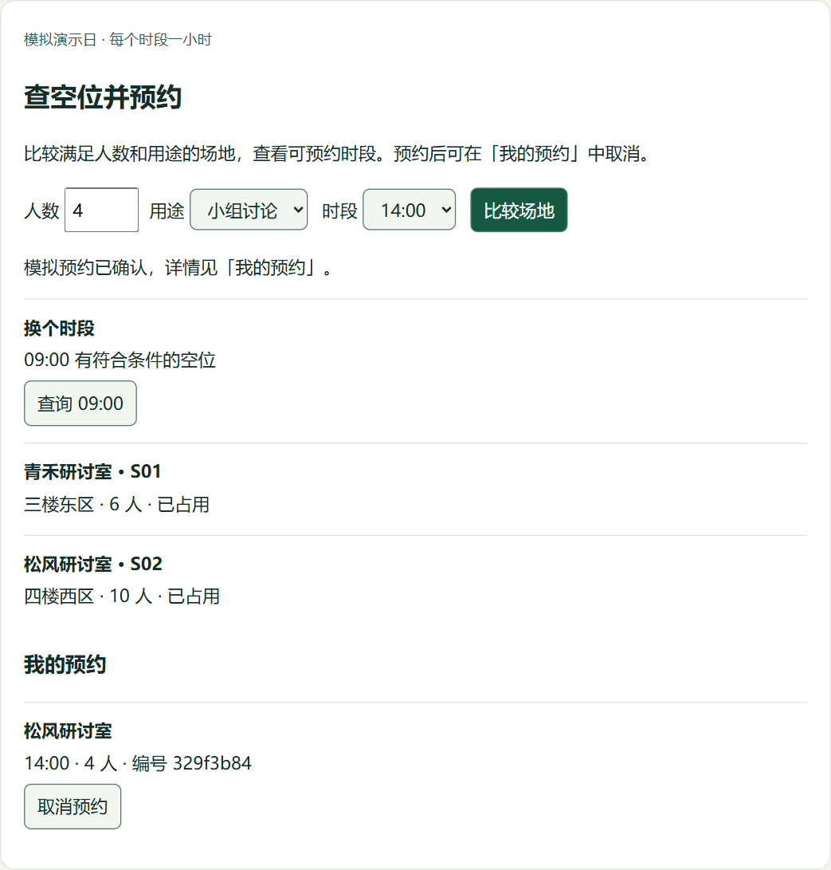
04 关键实现
确认后生成模拟预约
功能：确认并保存预约
用户确认后才写入预约。
列表显示时段、人数和编号。
刷新网页，记录仍然可见。
本地网页实拍 · 模拟演示
青禾 / 开源 AI 技术实践
05 / 08
Notes:
讲解本地 SQLite 和场地时段唯一约束。

Slide 6
05 稳定性与合规
满了就建议换时段
功能：时段占满时给出备选
14:00 无空位后提示换时段。
点击建议时段重新查询。
人数和用途沿用原条件。
本地网页实拍 · 模拟演示
青禾 / 开源 AI 技术实践
06 / 08
Notes:
指向换个时段和查询按钮。

Slide 7
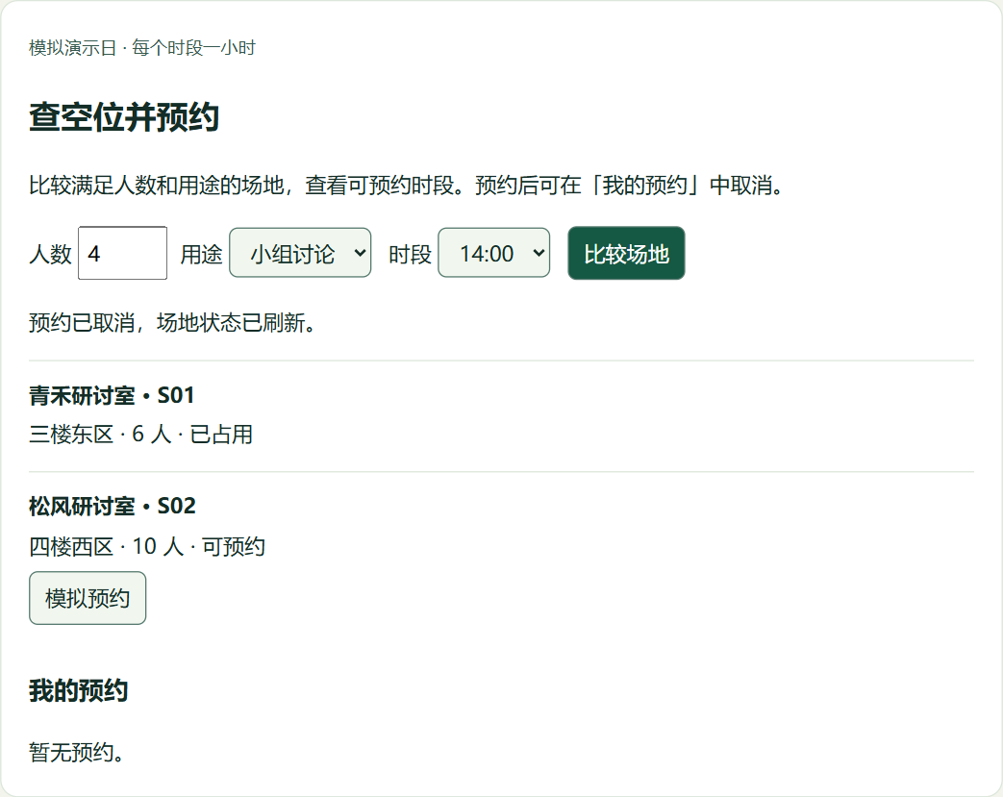
06 现场演示
取消后空位即时恢复
功能：取消预约并恢复空位
从“我的预约”点击取消。
预约记录被移除。
14:00 的松风研讨室重新可约。
本地网页实拍 · 模拟演示
青禾 / 开源 AI 技术实践
07 / 08
Notes:
现场完整走一遍比较、预约、换时段与取消。

Slide 8
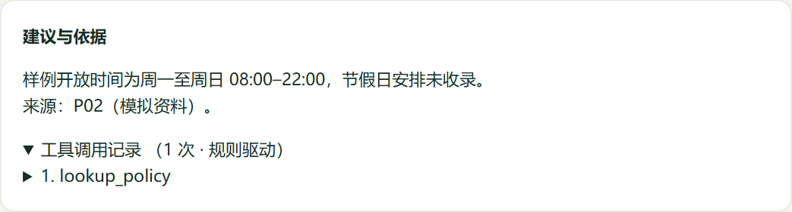
07 复盘与改进
一问就查到开放时间
功能：单独查询开放时间
直接问“图书馆几点开放”。
只查一次规则，返回来源 P02。
下一步可对接授权的图书馆系统。
本地网页实拍 · 模拟演示
青禾 / 开源 AI 技术实践
08 / 08
Notes:
指出图中只有一次工具调用，所有数据为模拟。

